Slide 1

第五节 you约束最优化方法
惩 罚 函 数 法

Slide 2
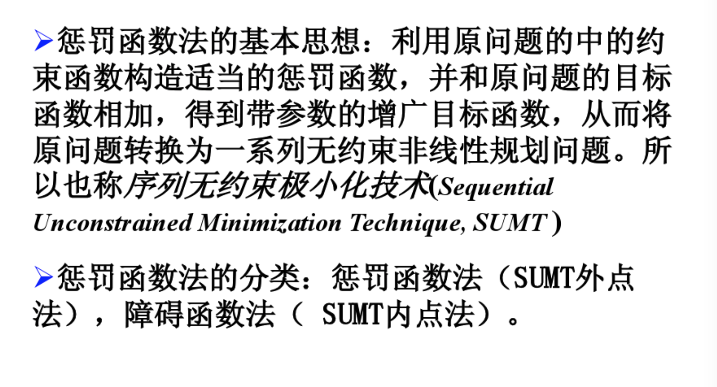

Slide 4
三、惩罚函数法
基本思想：利用问题中的约束函数做出适当的带有参数的惩罚函数，然后在原来的目标函数上加上惩罚函数，构造出带参数的增广目标函数，把问题的求解转换为求解一系列无约束非线性规划问题。
罚函数法
障碍函数法

Slide 5
1 外点法，罚函数法
对于上述问题，本节所述方法的基本策略是，根据约束特点（等式或不等式）构造某种“罚函数”，然后把它加到目标函数中去，使得对约束最优化问题的求解转化为对一系列无约束问题极小点或者无限地向可行域靠近，或者一直保持在可行集内移动，直到收敛于原来约束最优化问题极小点．

Slide 6
一. 外点罚函数法的基本原理
对于等式约束问题
最优解必使所有 都接近0。否则，罚函数
的第二项是很大的正数，与最优解取到极小值矛盾。

Slide 7
对于不等式约束问题
最优解必使所有 都接近0或小于0。否则，罚函数
的第二项是很大的正数，与最优解取到极小值矛盾。

Slide 8
罚函数法
考虑问题：
可行域为D
设法适当地加大不可行点处对应的目标函数值，使不可行点不能成为相应无约束极小化问题的最优解。
c称为罚参数或罚因子
构造罚函数：

Slide 10
实际应用中，选取一个递增且趋于无穷的正罚函数参数列{c_{k}}
于是

Slide 11
罚函数法计算步骤

Slide 12
例 用罚函数法求解
解 罚函数为
增广目标函数为

Slide 13
原问题转化为求解一系列无约束最优化问题：
用解析法求解上述问题：
1
O x¹ x² 1 x
因此，罚函数法也称为外点法

Slide 14
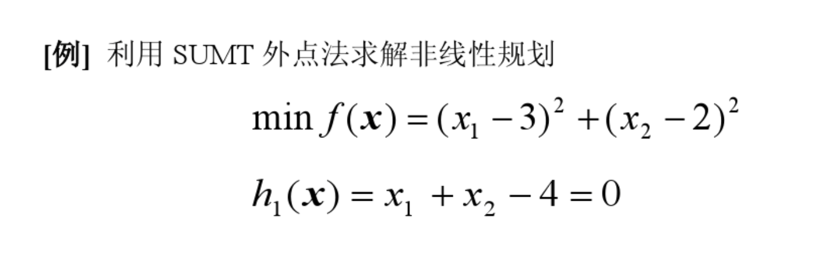

Slide 15
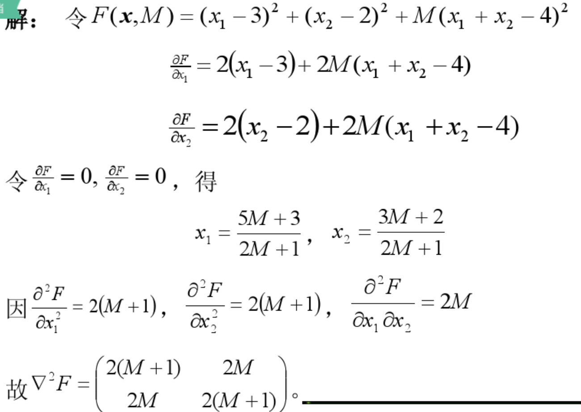

Slide 16
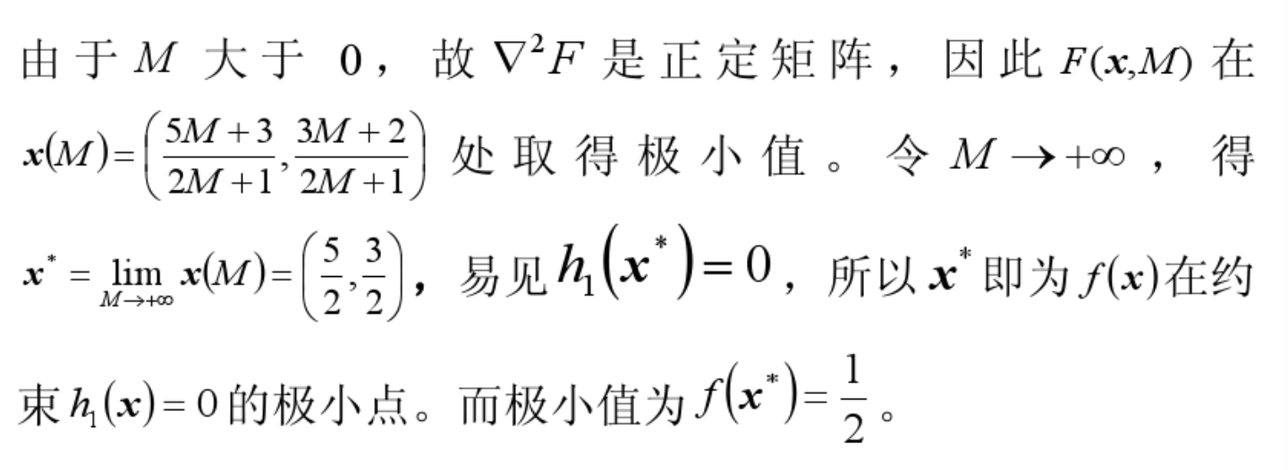

Slide 17
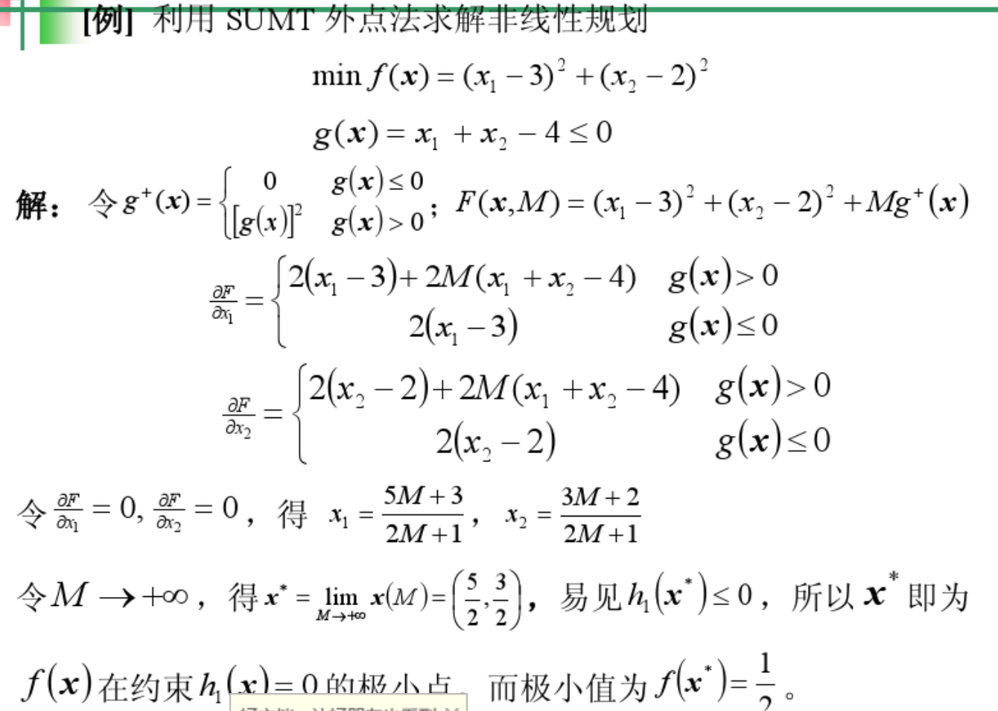

Slide 18
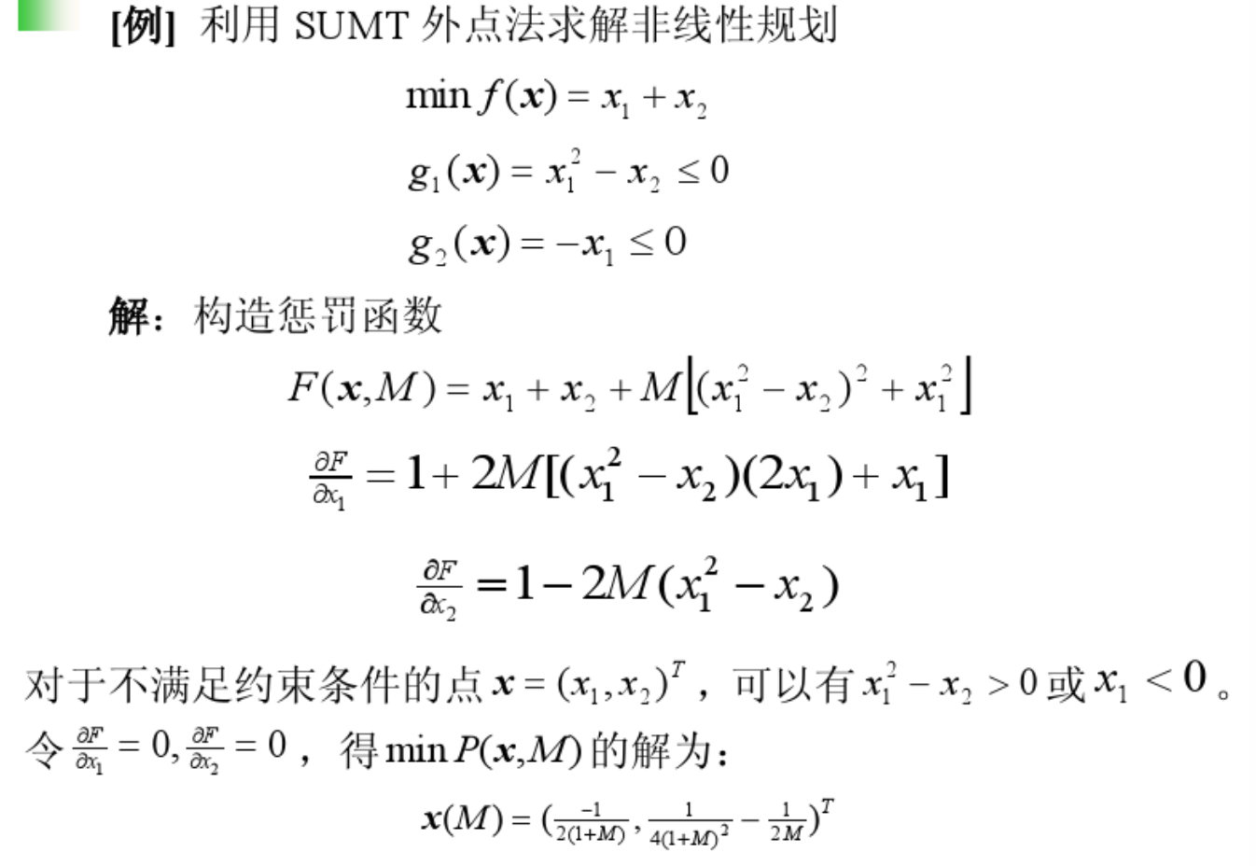

Slide 19
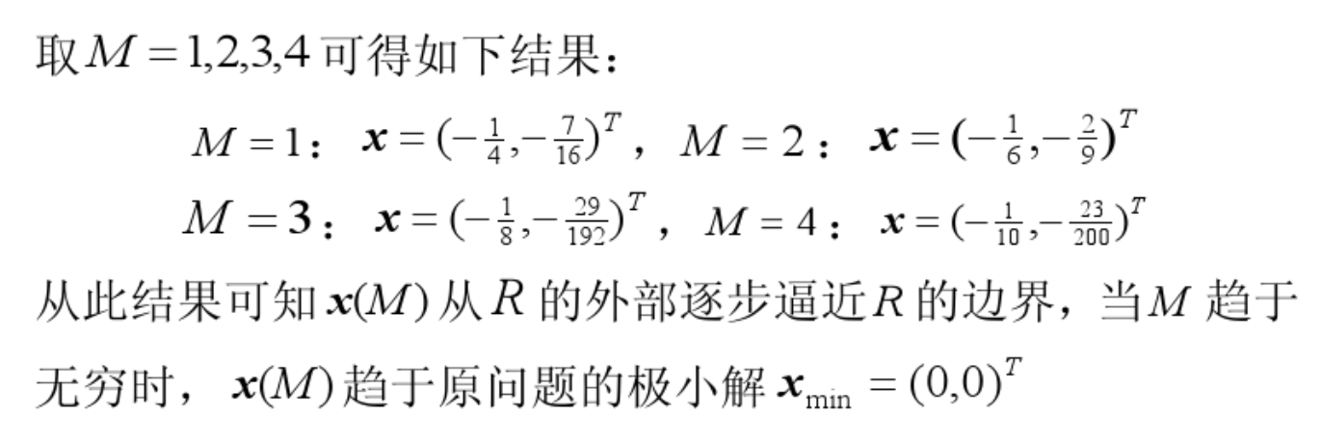

Slide 21
2.内点法，障碍函数法
内点罚函数法刚好克服了外点罚函数法的不足之处，内点罚函数法的迭代过程均在可行域D内进行，它是通过在D内寻找一串点列 来逼近最优解 ．
一、内点罚函数法基本原理
首先在D的边界设置一道障碍，当从可地域D中的某点 出发进行迭代时，每当迭代点靠近D的边界时，便被此边界上的障碍（形如绝壁）阻挡碰回，这种阻挡碰回实质上也是一种惩罚，换句话说，所谓阻挡碰回就是当迭代点靠近D的边界时，离边界越近函数值增加越大，特别当迭代点到达边界上时，函数值变为无穷大．由此可以想象不可能在靠近D的边界上取得最优解，只能在远离D的边界内找到最优解．

Slide 22
障碍函数法
基本思想：在可行区域的边界上筑起一道“墙”，当迭代点靠近边界时，所构造的增广目标函数值陡然增大，于是最优点就被“挡”在可行区域内部了。
仅考虑带不等式约束的问题
当点x从可行域内部趋于可行域边界时，至少有一个g_{i}(x)趋于0。因此下列函数会无限增大

Slide 23
构造障碍函数：
取一个递减且趋于0的正罚函数参数列{d_{k}}(k=1,2,...)

Slide 25
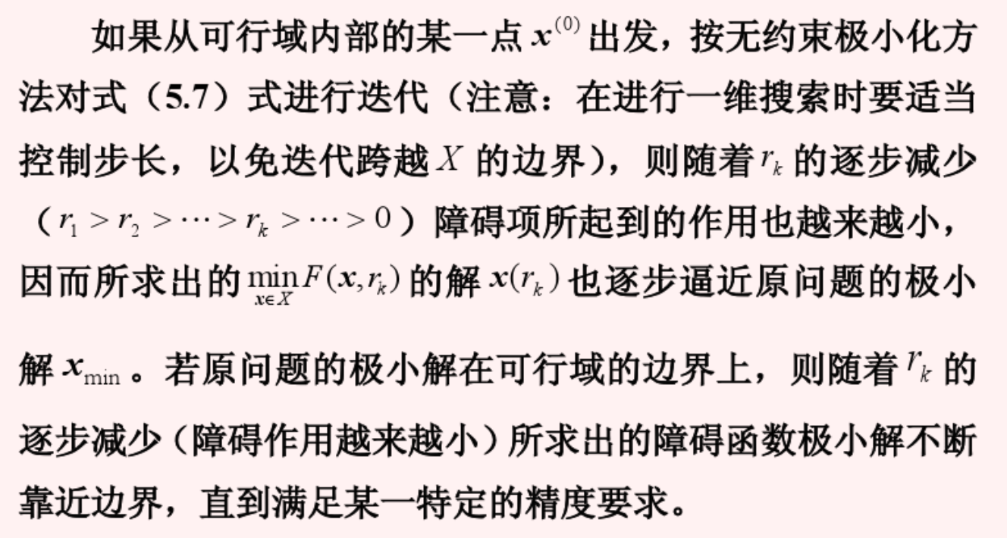

Slide 26
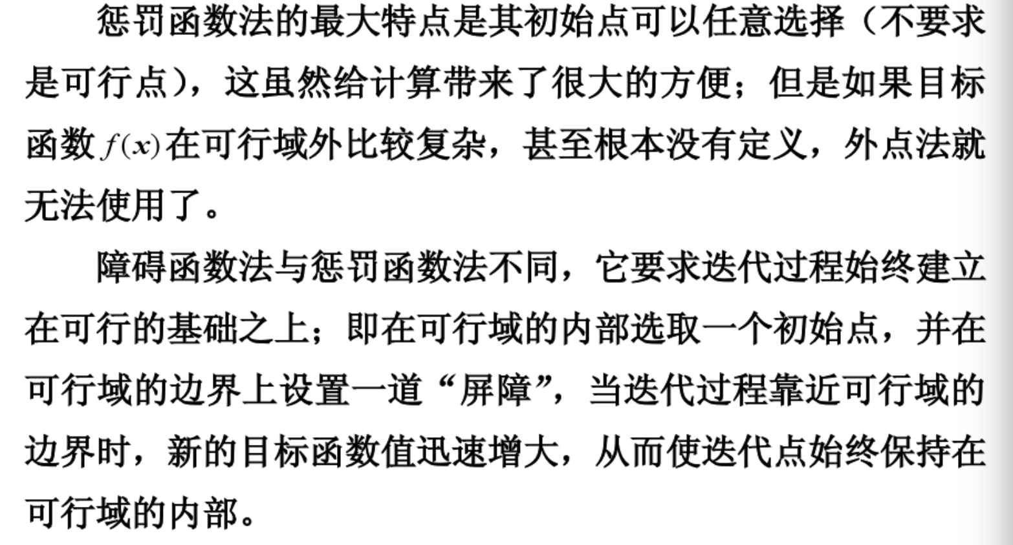

Slide 27
障碍函数法步骤

Slide 28
例 用障碍函数法求解极小化问题
解 取
增广目标函数为：
用解析法求
得无约束优化问题
的最优解为：
因此，罚函数法也称为内点法

Slide 29
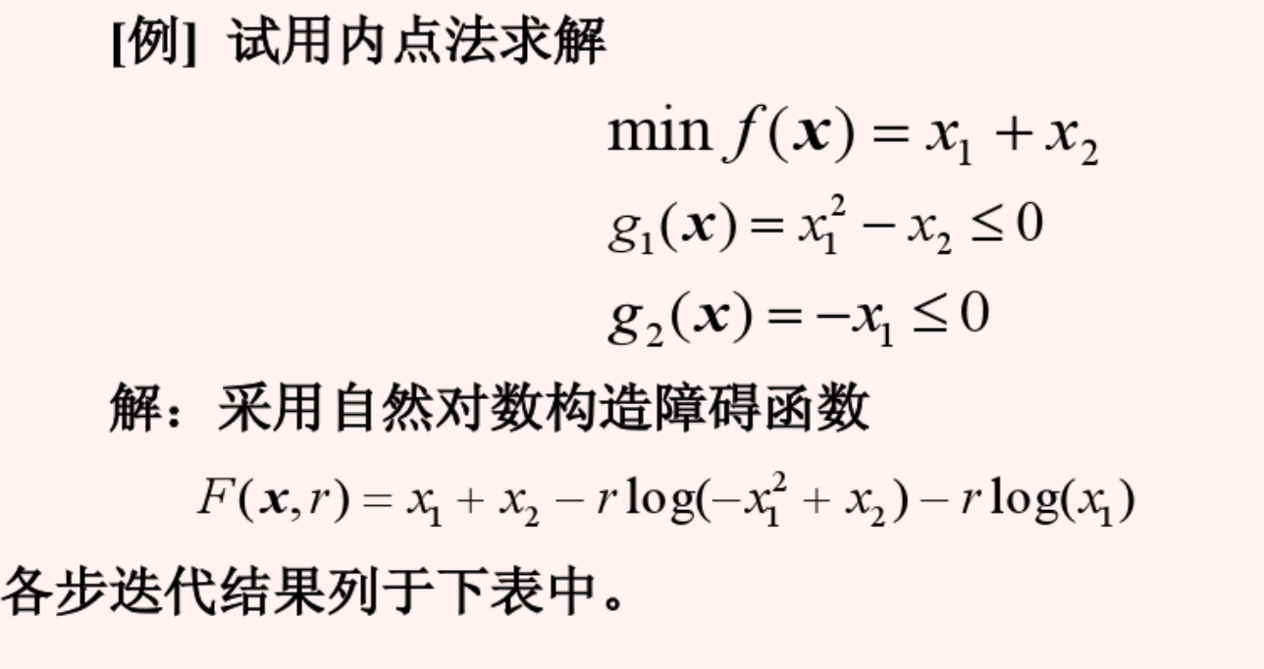

Slide 30
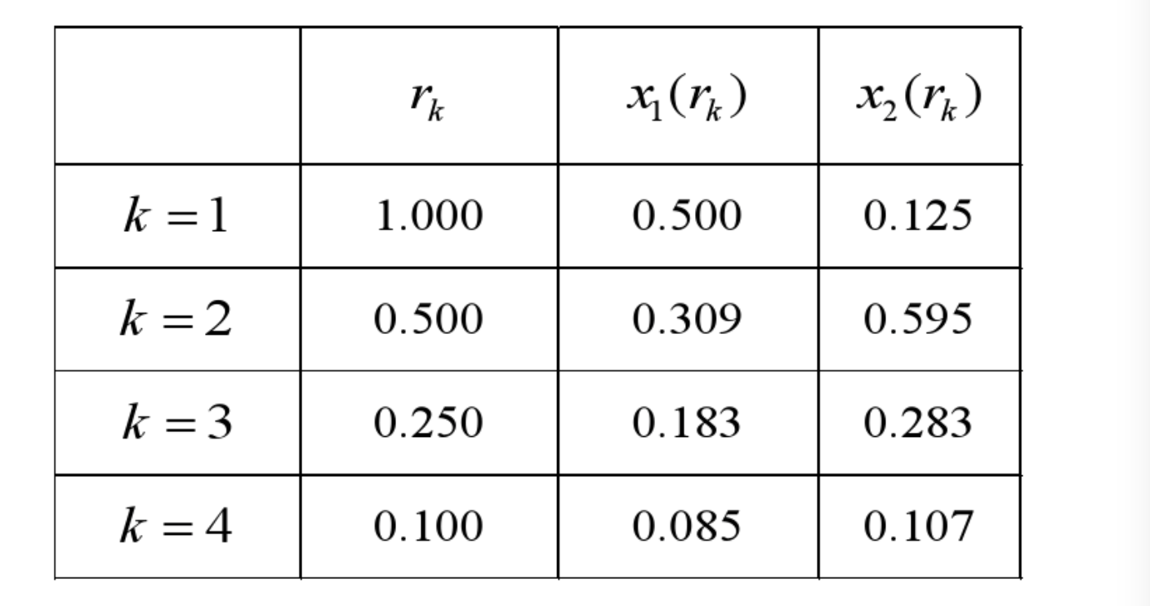

Slide 31
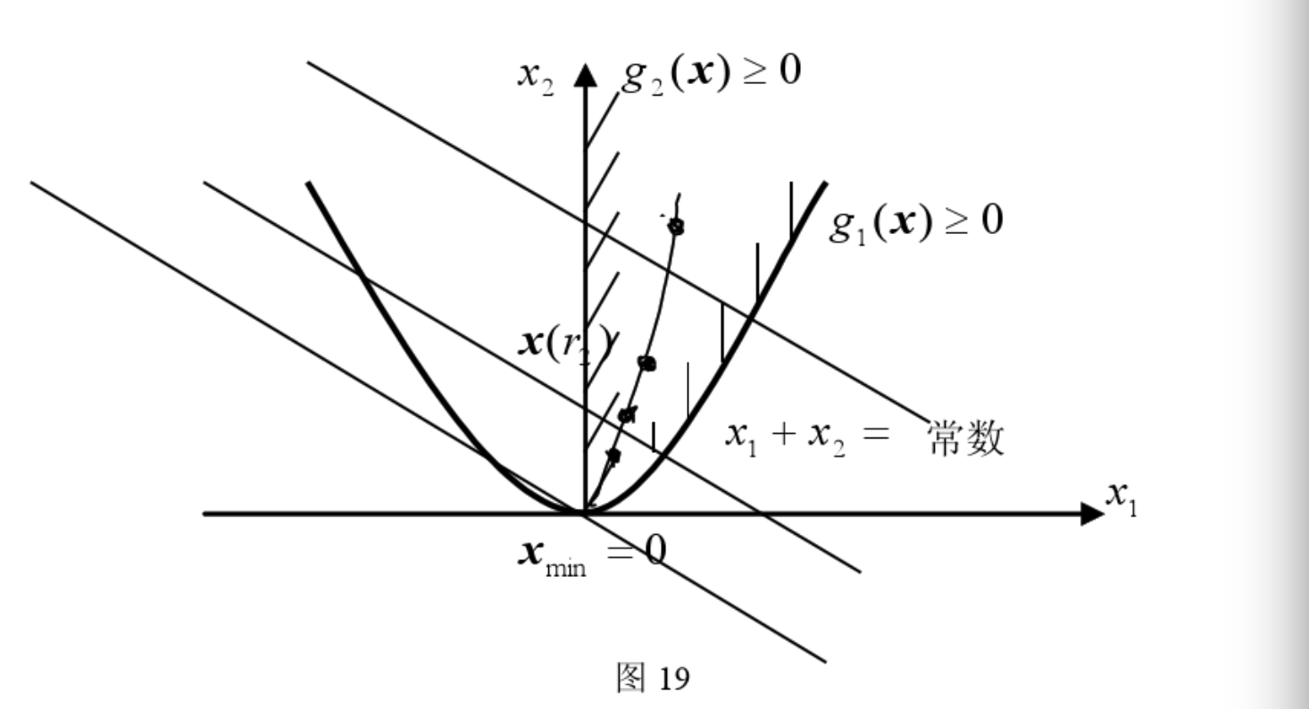

Slide 33
例 用内点罚函数法求

Slide 34
三、内点罚函数法有关说明
内点罚函数法的优点在于每次迭代都是可行点，当迭代到一定次数时，尽管可能没有达到约束最优点，但可以被接受为一个较好的近似最优点．在实际应用中，按该点求得的解可能比初始解有很大的改进，因而被工程技术人员接受，作为一种最优设计方案．然而，内点罚函数法要求初始点位于可行域内部，即所有的约束需按严格不等式满足．这对于简单的优化问题是不难解决的，因为原设计方案可能是用常规设计方法求得的，虽然不是最优，但一般是可行的，因此就可将原方案作为初始点．但对复杂的优化问题，由于变量和约束较多，要想得到一个可行的初始点，并不十分容易，这时就要采用求可行点的算法．这里不作介绍．

Slide 35
两种方法优缺点比较：
罚函数法适用于一般的规划问题，障碍函数法仅适用于带不等式约束的规划问题。
罚函数法的优点是方法结构简单，对初始点的选取没有要求，障碍函数法的优点也是方法结构简单，但初始点必须是内点。
缺点：收敛速度慢；工作量大；方法本身造成数值困难。

Slide 36
